Slide 1
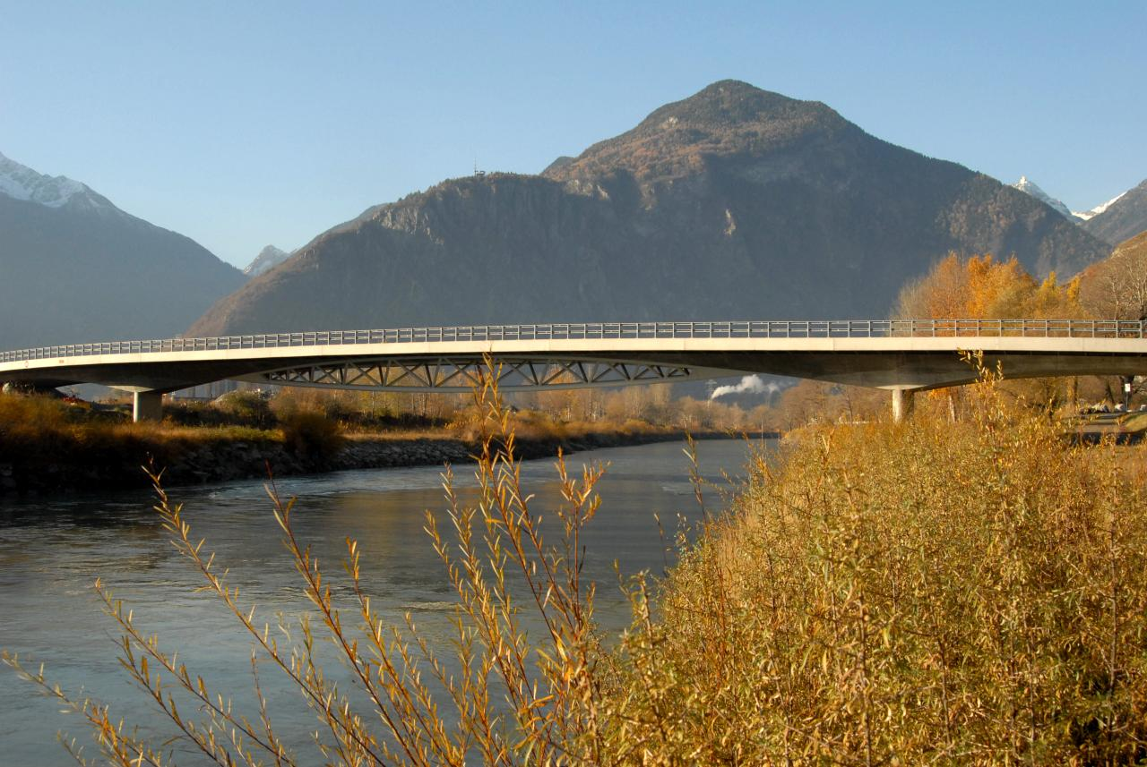
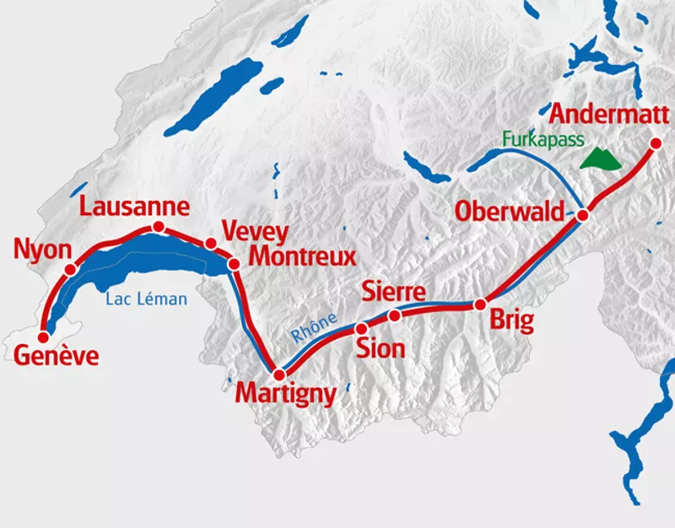
Pont de Branson
Martigny - Fully
Hydraulique fluviale et aménagement de cours d’eau
Jessica Tiago
Colin Liaudat
Sébastien Müller
Raphaëlle Simonet
Tristan Salzmann
https://www.dic-ing.ch/projects-catalog/projects/pont-de-branson/

Slide 2
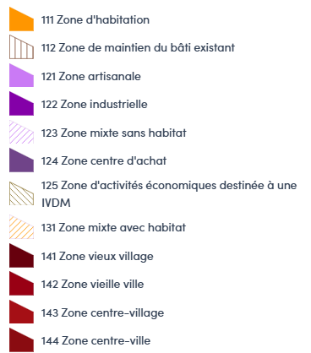

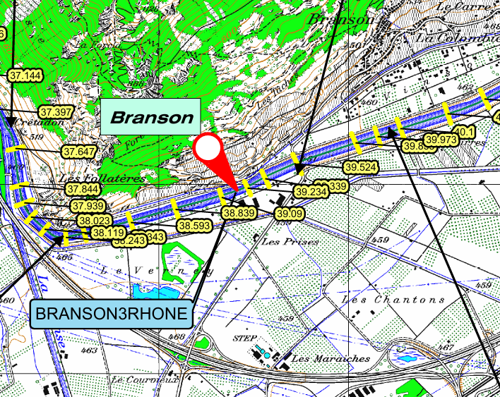
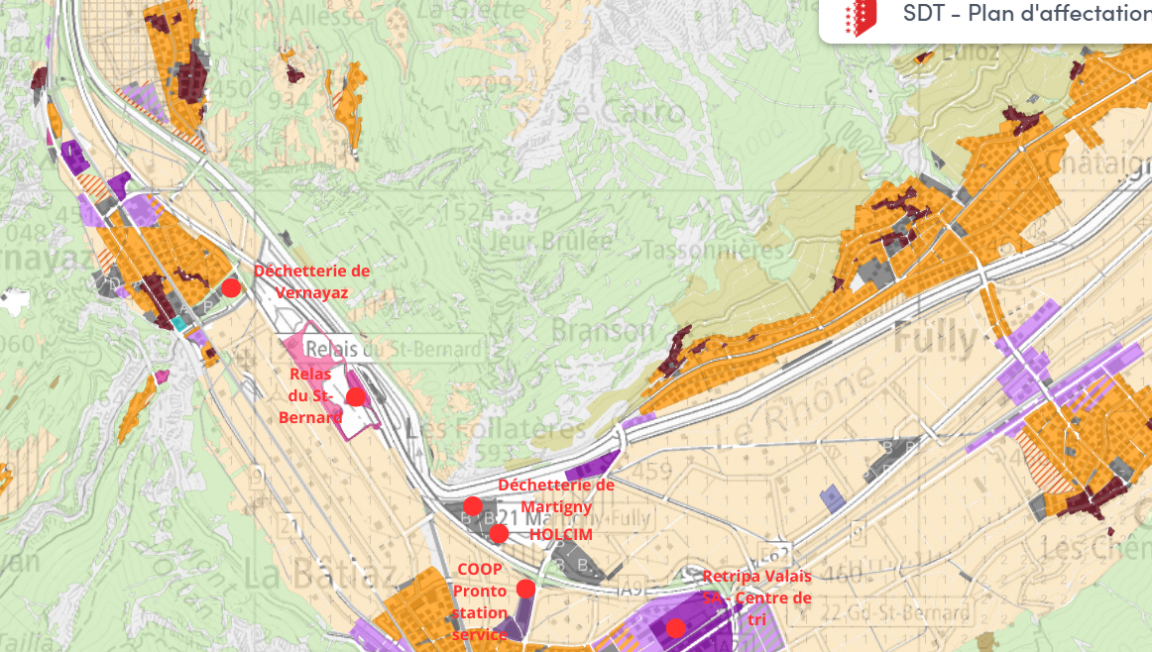
1. Analyse globale du secteur
Pont reliant Fully à Martigny:
Pont de Branson (km 39.339)
Affectations primaires
  entre des zones artisanales, zones industrielles, et zones agricoles
  objets particuliers : Holcim, déchetteries, station service du relais du St-Bernard …
https://urls.fr/Iz_VRG

Slide 3
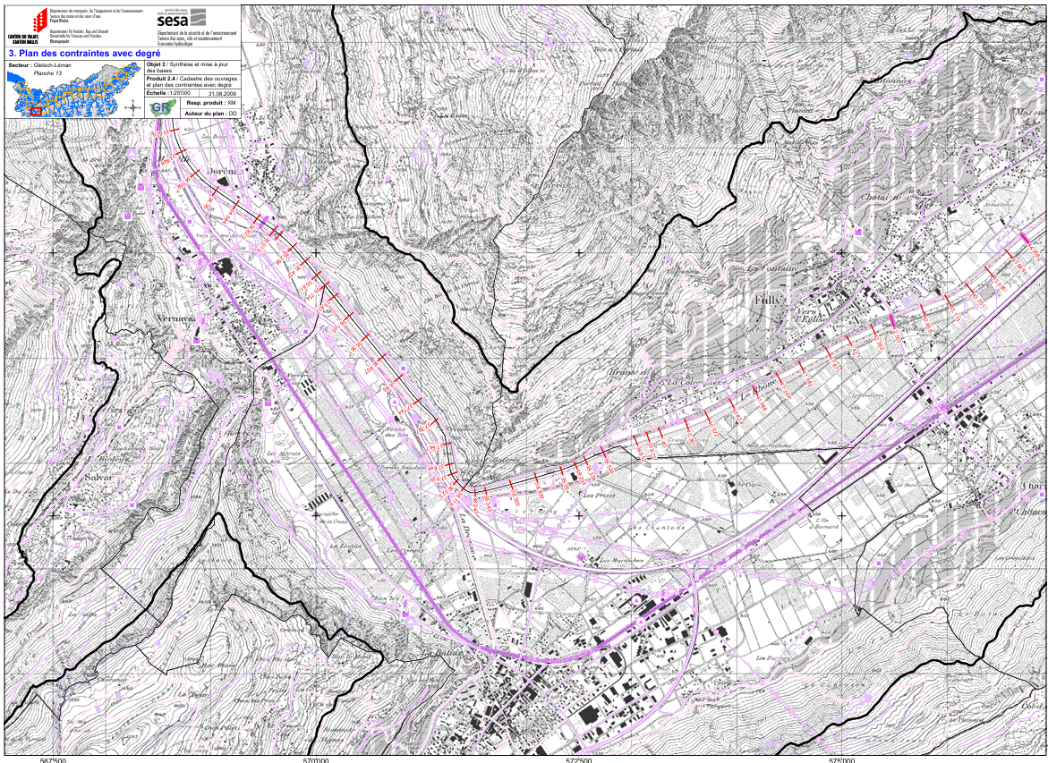
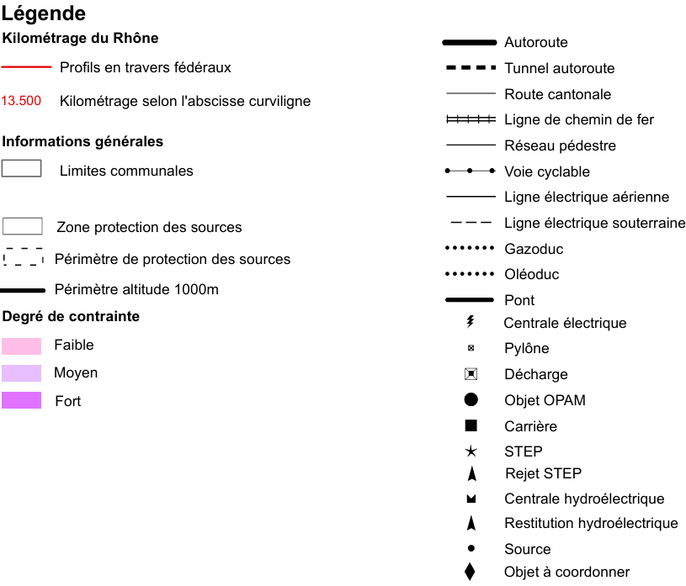
Degrés de contrainte
Moyen: présence d’éléments limitants à prendre en compte lors de projet d’aménagement
→ zones à danger élevé,
zones d’activité,
protection des infrastructures,
capacité hydraulique actuelle du lit, stabilité des ouvrages existants, dynamique sédimentaire active,
enjeux de connectivité écologique …

Slide 4
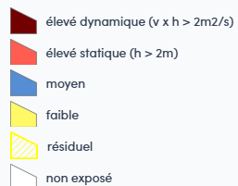
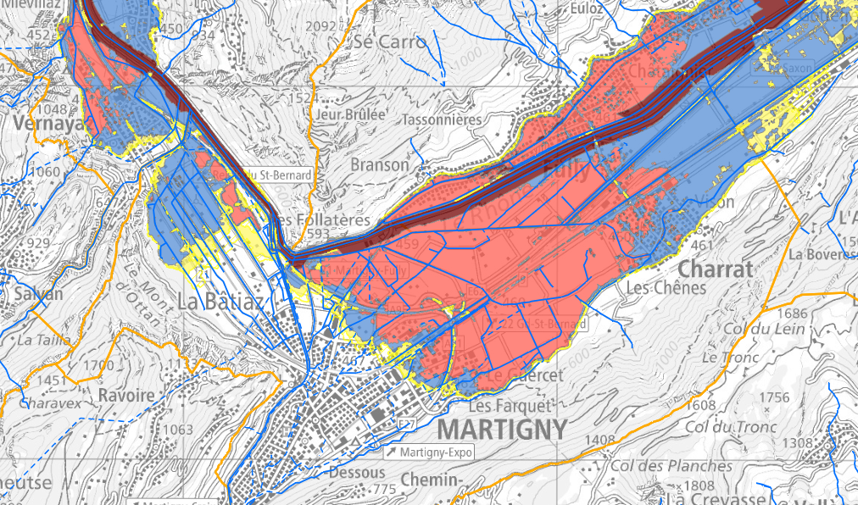
2. Situation de danger
Danger d’inondation du Rhône
  élevé dynamique
  élevé statique
Mises en danger des personnes à l’intérieur comme à l’extérieur des bâtiments
Des destructions soudaines peuvent survenir lors d’un événement majeur
https://urls.fr/GYflCm

Slide 5
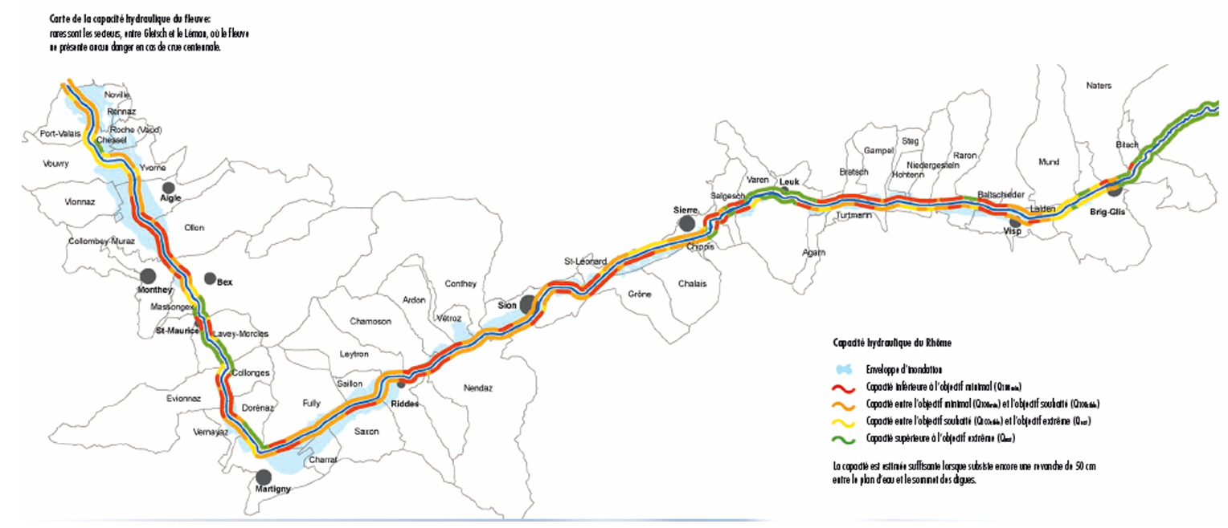
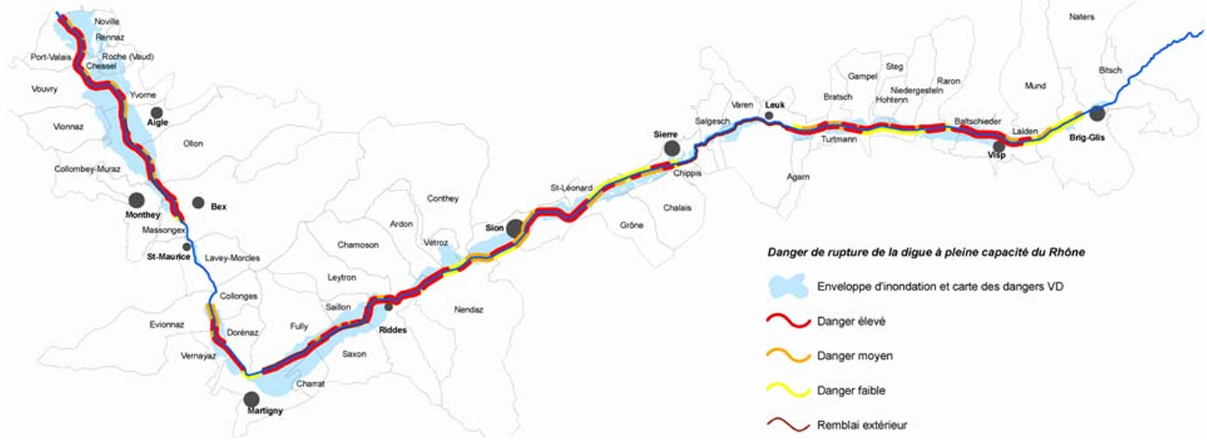
2. Situation de danger
Risques de débordement
  Capacité inférieure à l’objectif minimal (Q100min)
  Capacité entre l’objectif minimal (Q100min) et l’objectif souhaité (Q100cible)
Degré de danger de rupture de digue
  danger élevé

Slide 6
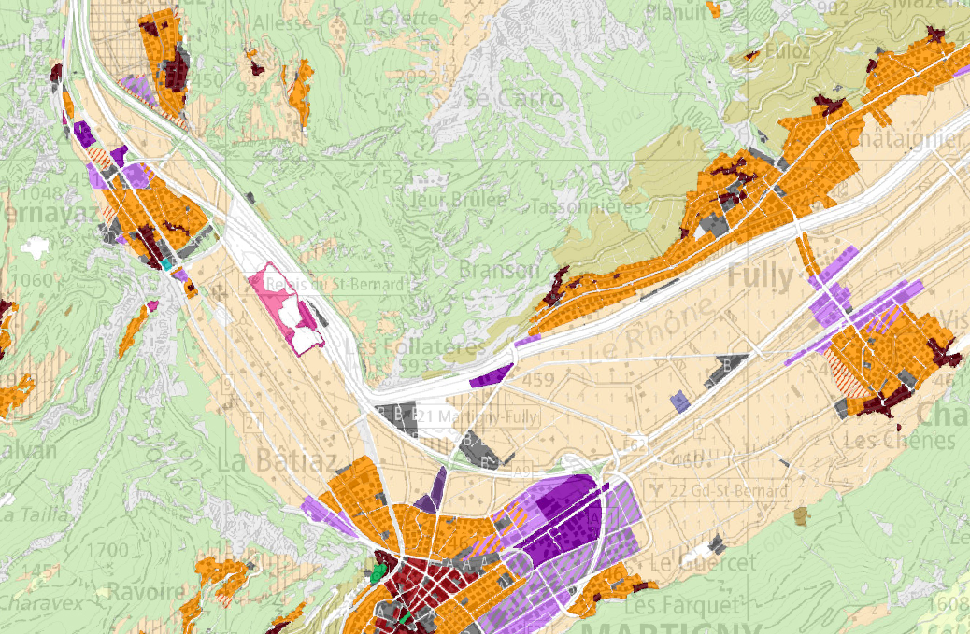
3. Objectifs de protection
Q20-50 en zone agricole
Q100 en zone d’habitations
Qex en zone industrielles et artisanales
https://urls.fr/Iz_VRG

Slide 7
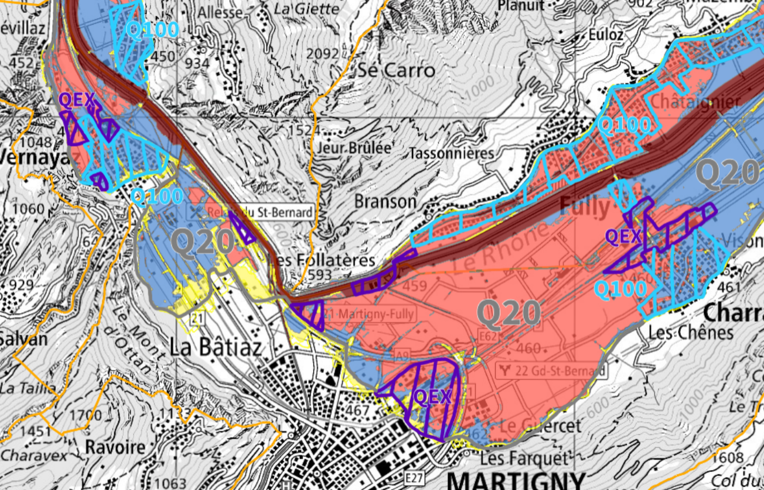
3. Objectifs de protection
Q20-Q50 en zone agricole
Q100 en zone d’habitations (princ. Fully, Branson, Charrat, Vernayaz, Dorénaz)
QEX en zone industrielles et artisanales, objets particuliers (Holcim & + station service)

Slide 8
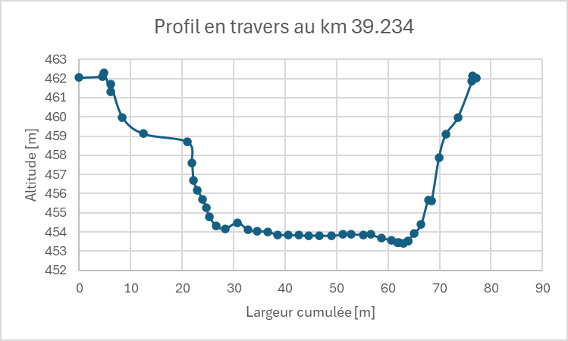
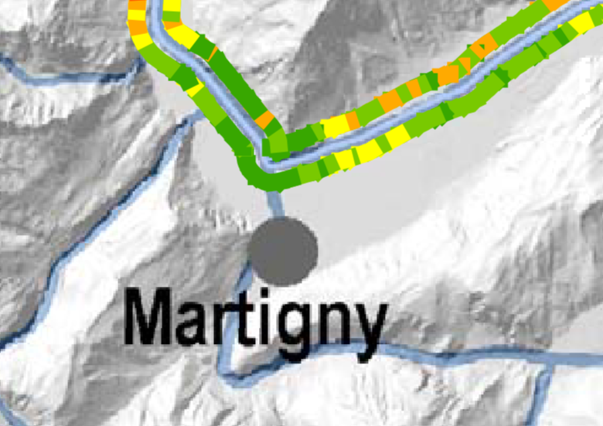
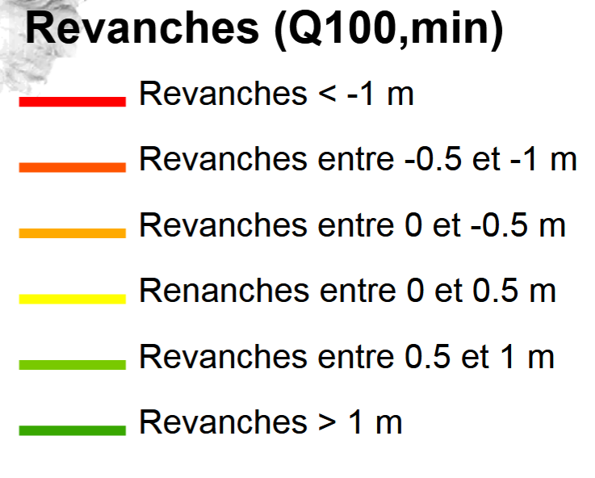
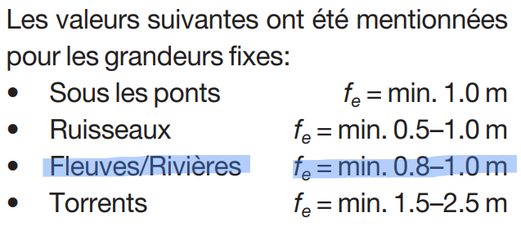
4. Concepts de protection
Capacité actuelle avec revanche de 1m
avec Manning-Strickler :
Qcap 36.86 km = 1083.4 m³/s
Qcap 38.243 km = 1173.1 m³/s
Qcap 39.234 km = 967.3 m³/s
Qcap 40.834 km = 945.1 m³/s
Débits de dimensionnement :
Q100 min = 1130 m³/s
Q100 cible = 1260 m³/s
QEX = 1600 m³/s
→ Capacité actuelle insuffisante
https://urls.fr/GYflCm

Slide 9
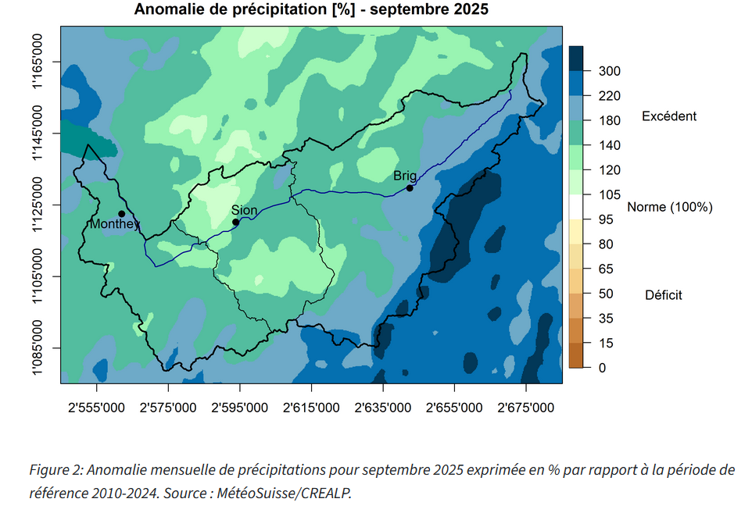
4. Concepts de protection
Prévention
Avant la crue: entretien des digues et du lit, gestion de la végétation et des matériaux gênants les ouvrages, cartes de danger, préavis de construction, prescription en zone de danger élevé…
Intervention
A l’approche de la crue: prévisions hydrologiques et surveillance (cartes et bulletins hydrologiques, bulletin de vigilance des dangers naturels et carte de vigilance FOEN), mesures opérationnelles (fermeture préventives, pose de batardeaux, communication locale)
Extrait du bulletin hydrologique cantonal du Valais, 09/2025 :
Construction
Mesures structurelles: variantes d’aménagements,
gestion des sédiments et projets de renaturation
https://urls.fr/GYflCm

Slide 10
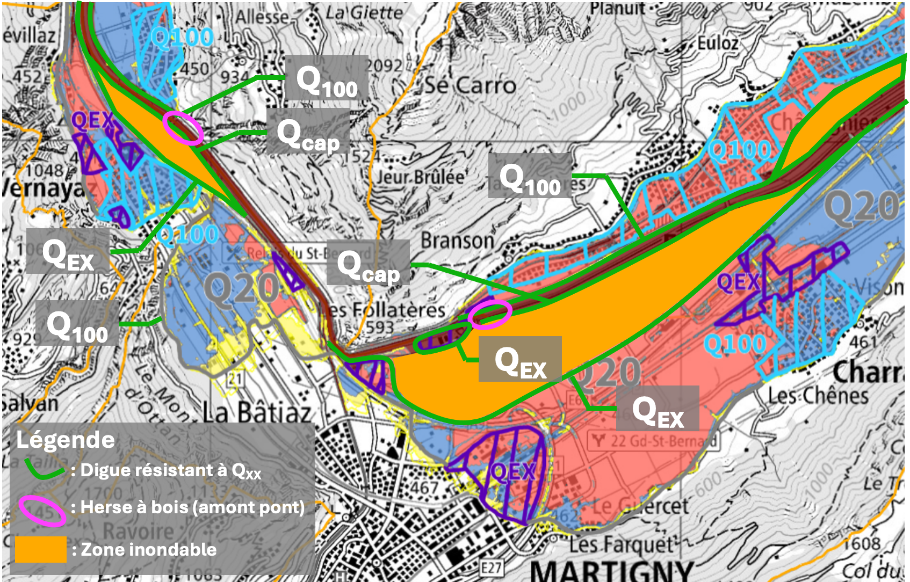
5. Variante 1 - Zones inondables
Herses à bois
retiennent le bois flottant en cas de crue en amont du pont
=> évitent les bouchons au niveau du pont
Zones inondables permettent d’attirer des espèces vivant en zone humide (ex. limicoles)

Slide 11
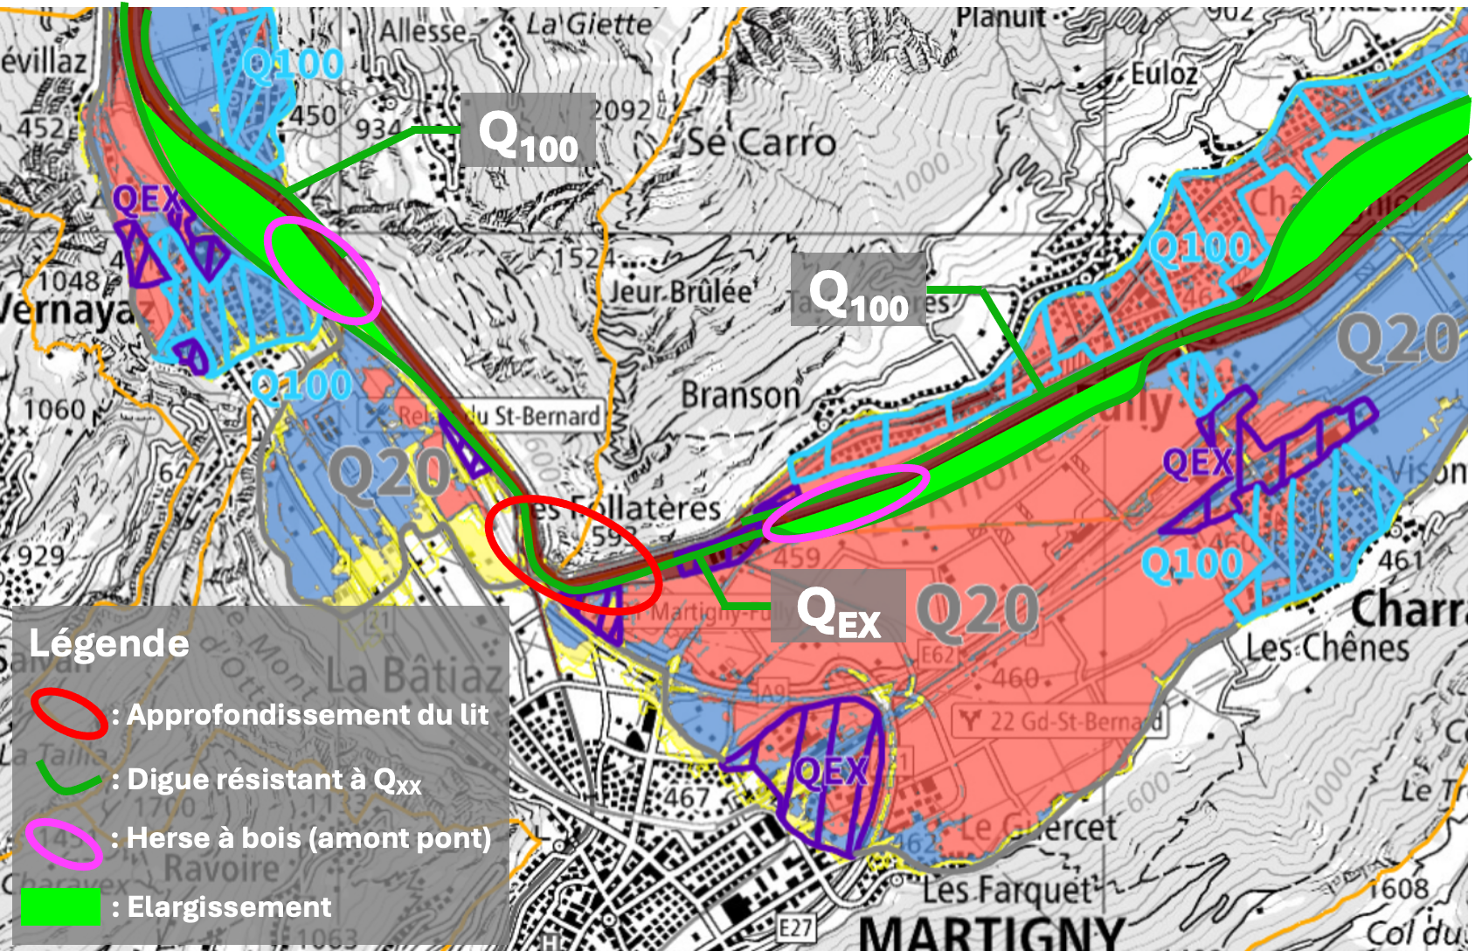
5. Variante 2 - Elargissement
Approfondissement du lit:
permet d’avoir une marge de manoeuvre supplémentaire vis-à-vis du coude du Rhône
Herses à bois:
ont la même fonction que dans var.1, mais sont agencées différemment
Élargissements:
permettent de créer des variations dans le cours d’eau (propice faune & flore), ainsi que des espaces de loisirs

Slide 12
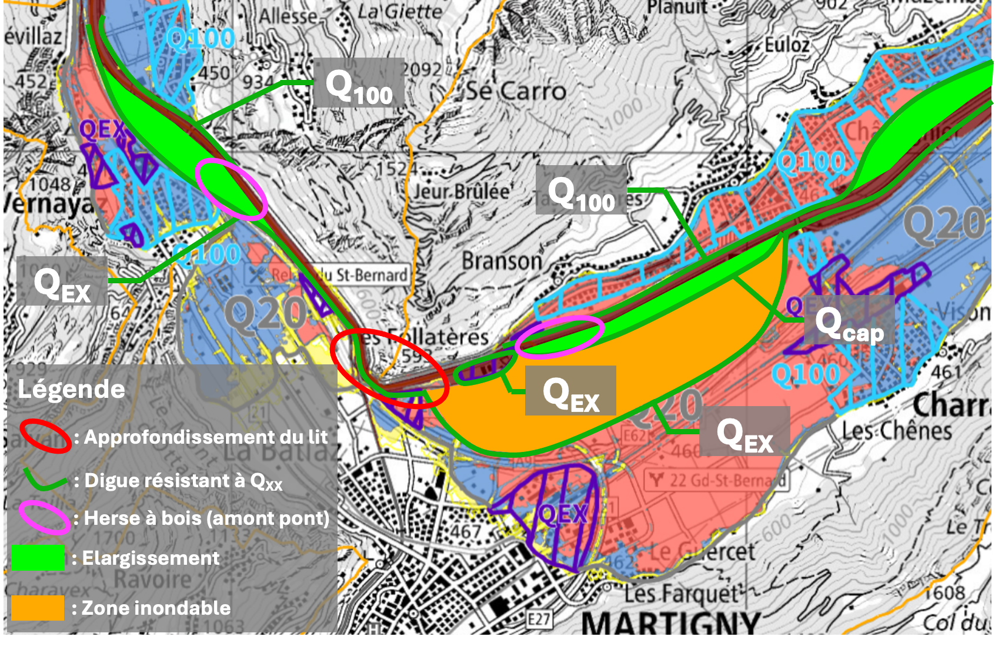
5. Variante 3 - Zones inondables + élargissement
Herses à bois:
les deux styles de herses à bois seraient utilisées, mais dans des zones différentes
Variante mixte:
permet d’avoir une emprise territoriale minimale tout en créant des zones humides (synergie agriculture possible) apportant un environnement varié

Slide 13
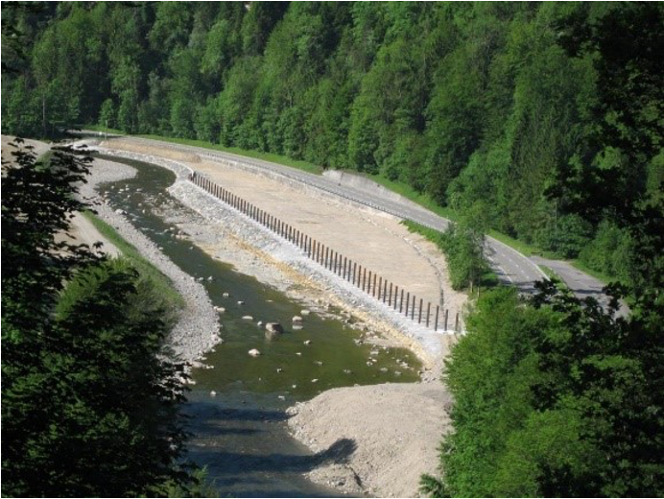
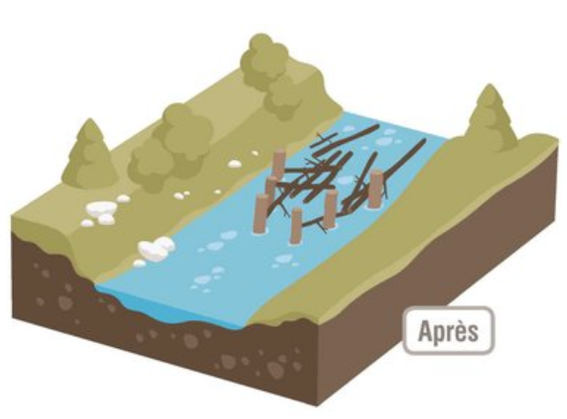
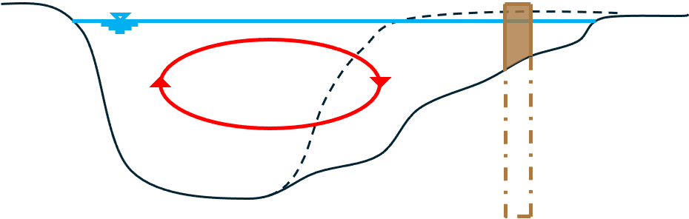
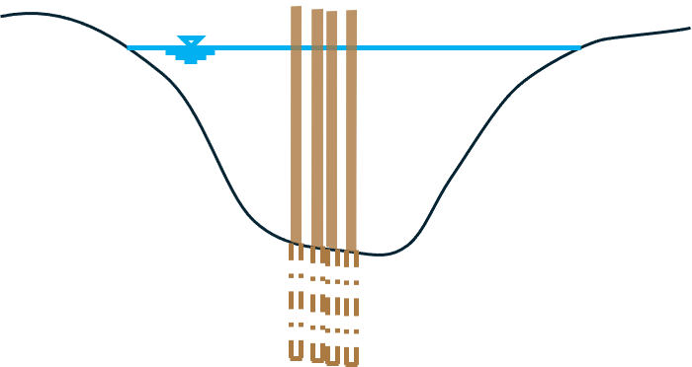
5. Concept de herse à bois
Herse à bois avec élargissement
Herse à bois sans élargissement
ETH Zürich : lien
Etat de Vaud : lien
nouveau lit
ancien lit

Slide 14
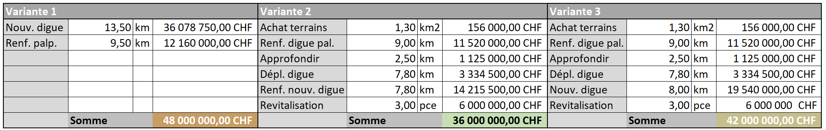
6. Coûts estimés
Travaux principaux:
Déplacement de digue + rehausser et renforcer
  retrait et réutilisation de l’enrochement actuel
  retrait et réutilisation du remblai
  pose de palplanche
Renforcement de digue existante par pose de palplanche
Elargissement et revitalisation
Achat de terrain pour élargissement
Approfondissement du fond du lit

Slide 15
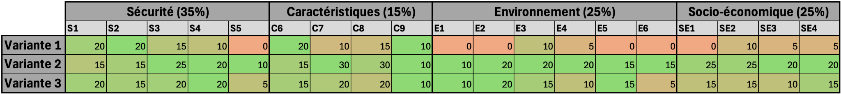
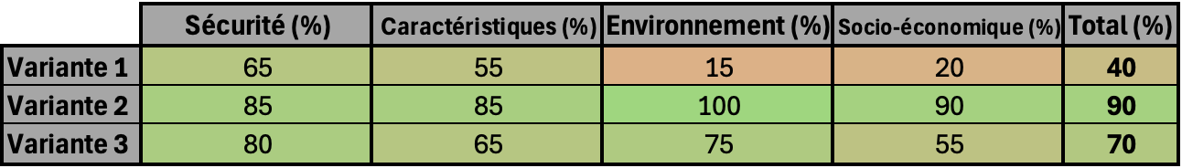
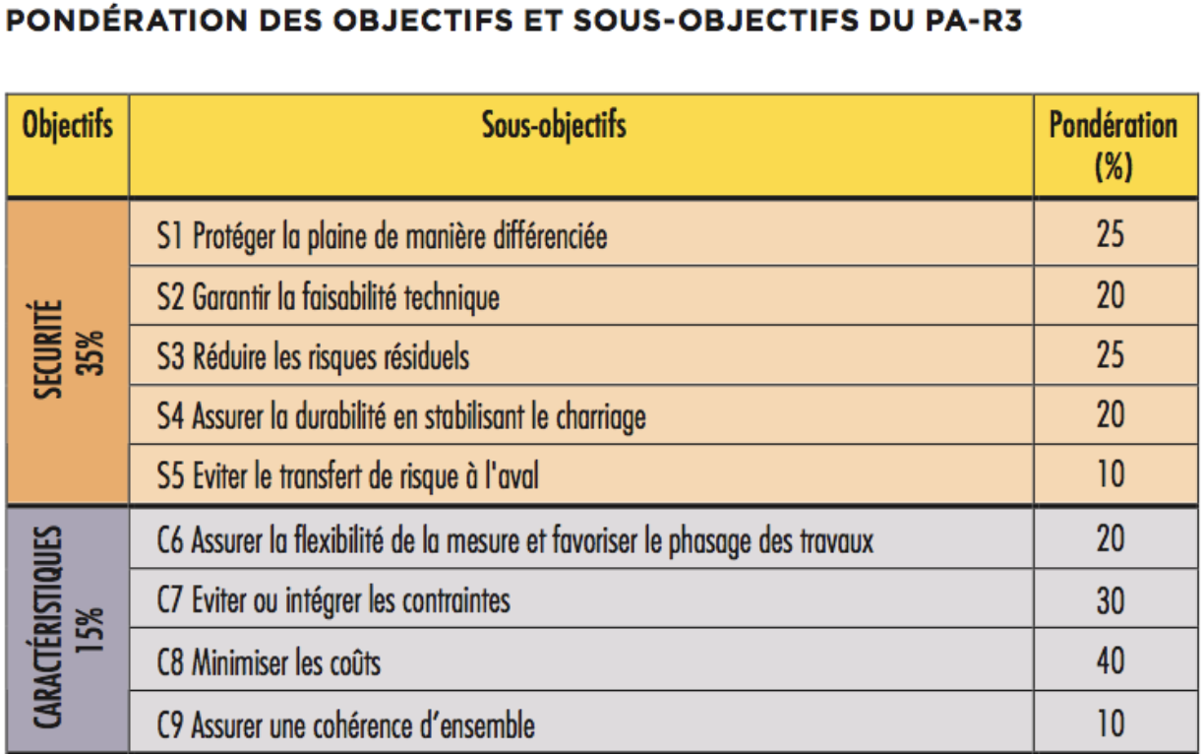
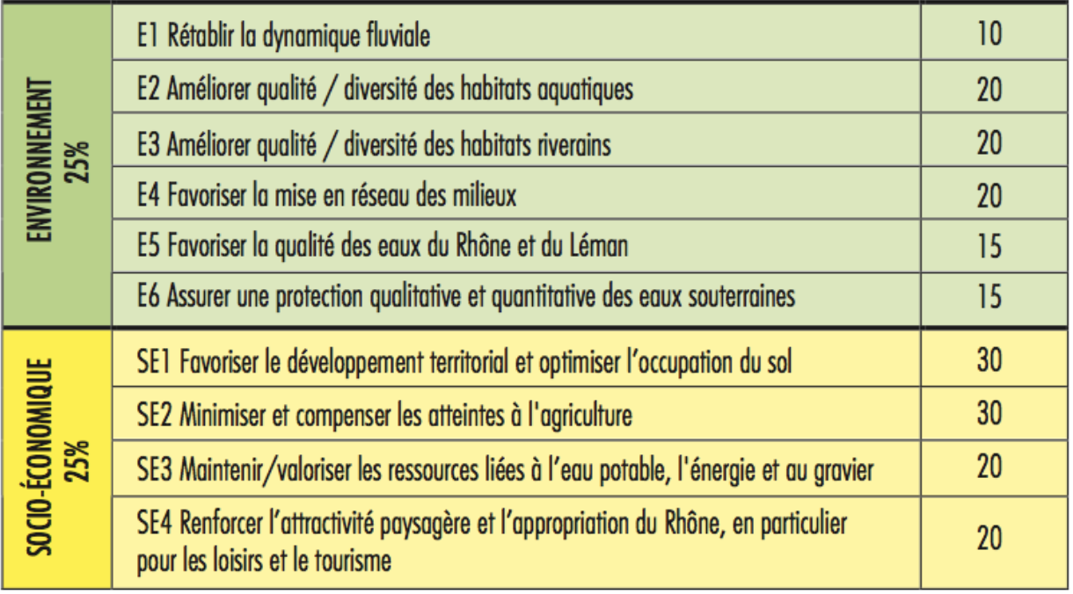
6. Comparaison de variantes
Source : polycopié de cours - chapitre 8 - slide 15

Slide 16
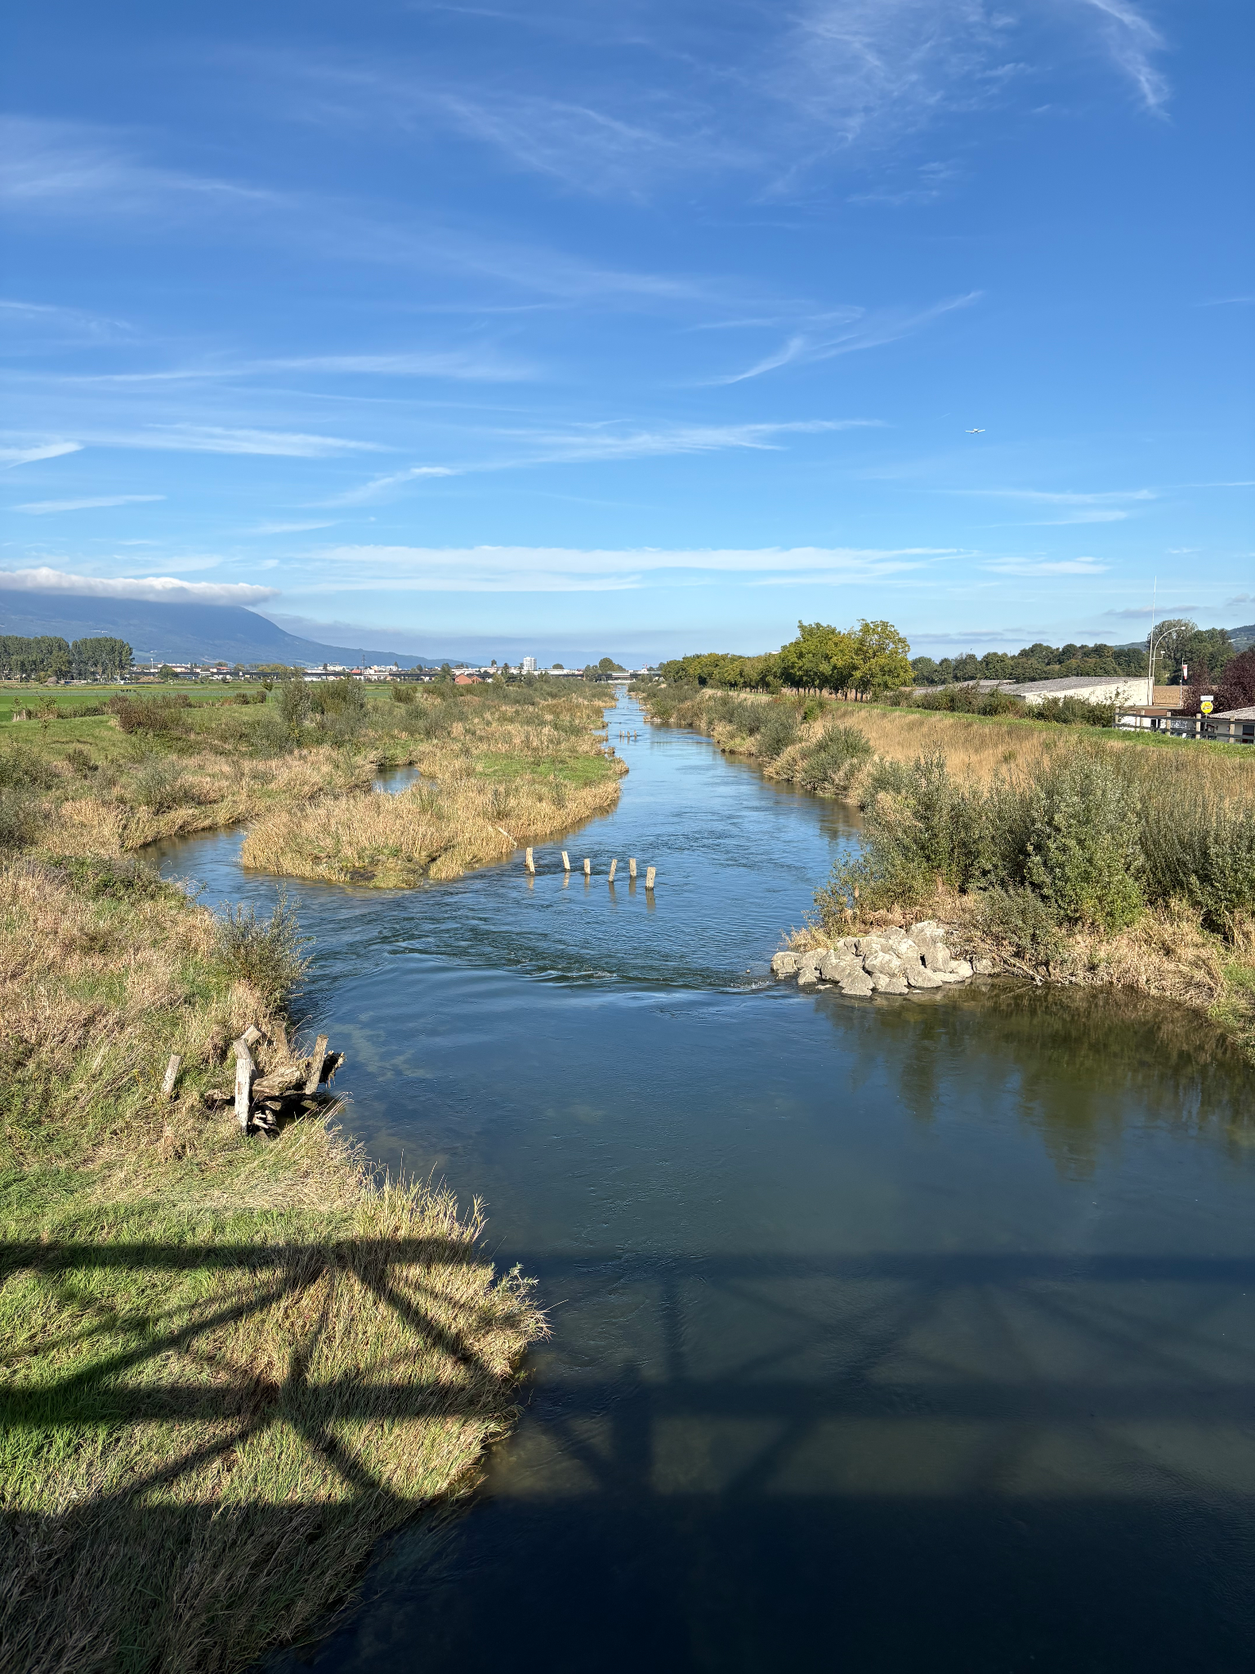
7. Variante retenue
La variante 2 est retenue, son score étant nettement supérieur aux deux autres, notamment dans les domaines de l’environnement et socio-économiques
Elle respecte aussi les kill critères que sont l'environnement et la sécurité
La limitation de l’emprise territoriale et la meilleure gestion des eaux de la variante sont ses atouts majeurs
Pas de déplacement majeur de zones industrielles, d’habitations ou des pont de Branson et Dorénaz
L’élargissement et la revitalisation font que ce projet s’inscrit dans la vision de la LEaux de 2011
Ce projet pourrait se baser sur les travaux concluant effectués sur la Thièle (commune d’Yverdon-les-Bains, 2023)
Source : photo personnelle - Yverdon-les-Bains

Slide 17
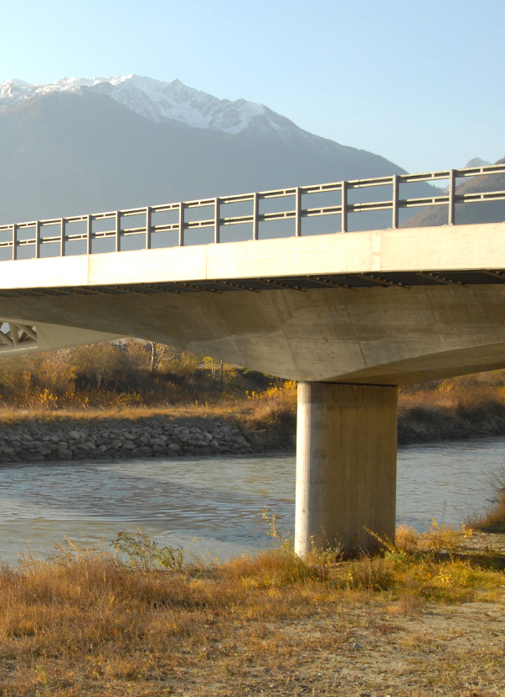
Merci pour votre attention!
https://www.dic-ing.ch/projects-catalog/projects/pont-de-branson/

